Slide 1
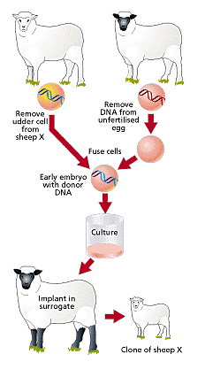
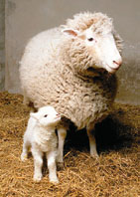
克隆羊——多莉
去核
取核
A
B
胚胎
发育
融合
C
多莉

Slide 2
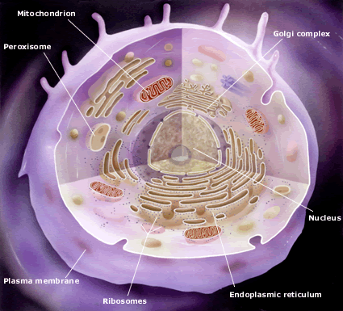
细胞膜
细胞质
细胞核

Slide 3
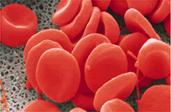
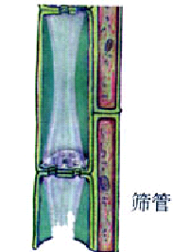
第３节 细胞核－系统的控制中心
绝大部分有１个细胞核
真核细胞
植物成熟的筛管细胞和哺乳动物成熟的红细胞无细胞核

Slide 4
一、细胞核的功能
实验名称 | 结论
美西螈核移植实验
蝾螈受精卵横缢实验
变形虫去核及核移植实验
伞藻嫁接与核移植实验
美西螈的肤色是由细胞核控制的
细胞核控制着细胞的分裂、分化
细胞核是细胞生命活动的控制中心
生物体形态结构的建成主要与细胞核有关
结论：细胞核控制着细胞的遗传和代谢。

Slide 5
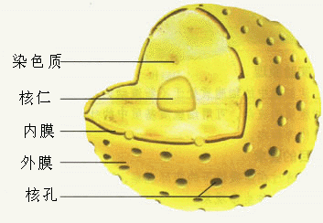
二、细胞核的结构
外膜
核膜
内膜
核孔
实现核质之间频繁的物质交换和信息交流
核仁
与某种RNA的合成以及核糖体的形成有关
螺旋浓缩
ＤＮＡ
染色质
染色体
蛋白质
[间期]
解旋
[分裂期]
细胞核是遗传信息库，是细胞代谢和遗传的控制中心
细胞既是生物体结构的基本单位，也是生物体代谢和遗传的基本单位。

Slide 6
三、细胞是一个统一的整体
细胞核与细胞质通过核孔相通
结构
核膜、内质网膜与细胞膜等相互连接成细胞内完整的生物膜系统
功能
细胞各部分相互联系、分工合作、协调一致地完成各项生命活动
调控
细胞核是细胞遗传特性和代谢活动的控制中心
不断地与外界进行物质交换和能量转换，与外界环境形成一个统一的整体
与外界的联系

Slide 7
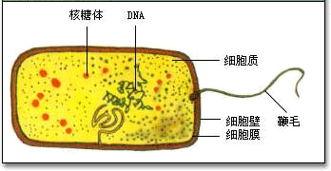
原核细胞的基本结构
细菌模式图

Slide 8
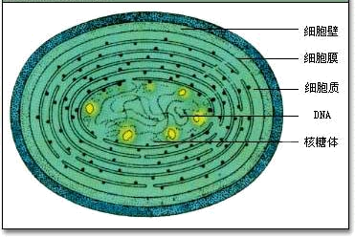
蓝藻模式图

Slide 9
真核细胞与原核细胞的比较
 | 真核细胞 | 原核细胞
细胞大小
细胞核
细胞器
细胞壁
种类
两者主要区别
10~100um
1~10um
1、有核膜、核仁
1、无核膜、核仁
2、DNA与蛋白质结合组成染色质（体）
2、DNA分子上无蛋白质成分 无染色体
有多种细胞器分化
只有核糖体
主要成分是纤维素、果胶
主要成分是多糖和蛋白质
动物、植物和真菌
细菌、蓝藻、衣原体、放线菌
细胞内没有核膜包围的成型细胞核

Slide 10
课堂练习
A
(1) 原核细胞与真核细胞的最大区别( )
A 有无核膜核仁等结构.
B 细胞直径大小不同.
C 细胞膜的化学组成不同.
D 细胞器种类和结构不同.
D
(2) 下列疾病的病原体中,具有真核细胞结构的是( )
A 肺结核.
B 沙眼.
C 流行性感冒.
D 疟疾.

Slide 11
课堂练习
(3) 将用放射性同位素标记的物质注射到金丝雀体内,经检测在新生细胞核中有较强的放射性.注入的物质最可能的是( )
A
A 脱氧核苷酸.
B .脱氧核糖核酸
C 氨基酸.
D 核糖核酸.

Slide 12
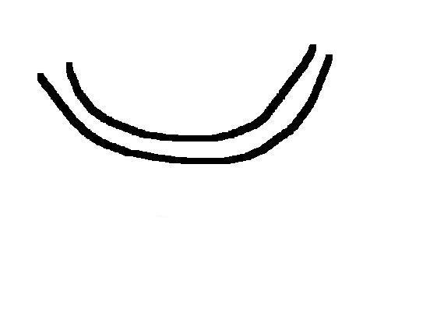
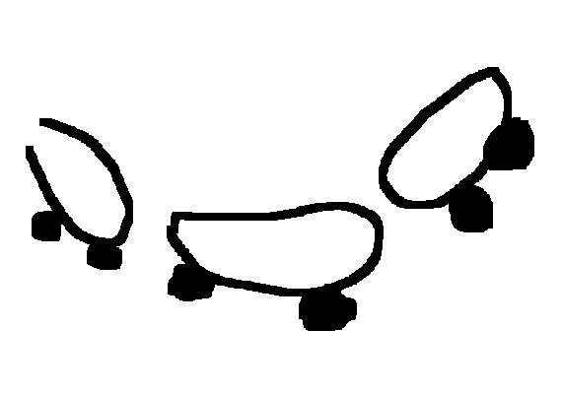
课堂练习
(4) 下图是植物细胞部分膜结构示意图,它们的名称是什么?( )
D
①
②
③
④
A 细胞膜,高尔基体膜,线粒体膜,核膜.
B 细胞膜,叶绿体膜,线粒体膜,内质网膜.
C 线粒体膜,核膜,内质网膜,高尔基体膜.
D 叶绿体膜,细胞膜,线粒体膜,核膜.

Slide 13
技能训练
为了研究细胞核是否为活细胞所必须，一位生物学家做了这样的实验。他研究了100 个细胞，把每个细胞都分成两部分，一部分含有细胞核，另一部分没有细胞核。所有的细胞都放在一定的相同的条件下培养。他得到下面的实验数据。
时间(天) | 细胞有核部分的存活个数
1 2 3 4 10 30 | 79 78 77 74 67 65
时间(天) | 细胞无核部分的存活个数
1 2 3 4 | 81 62 20 0
细胞无核部分随着培养天数的增加，死亡个数迅速增加，第4天就没有存活的了，这是因为没有细胞核，细胞的生命活动就无法进行。而细胞有核部分存活个数和时间都要比无核部分多和长，说明细胞核对于细胞的生命活动是不可缺少的。
细胞有核部分出现死亡现象的可能原因有两个方面：一是实验过程中人为因素对细胞造成了伤害，导致部分细胞死亡；二是细胞的正常凋亡。

Slide 14
资料1、科学家用黑白两种美西螈（一种两栖动物）做实验，将黑色美西螈胚胎细胞的细胞核取出来，移植到白色美西螈的去核卵细胞中。移植后长大的美西螈，全部是黑色的 。
讨论：资料1说明美西螈皮肤的颜色是由细胞核还是由细胞质控制的？结合初中学过的有关多利羊产生过程的知识，你认为生物体性状的遗传主要是由细胞核还是由细胞质控制的？为什么？
美西螈皮肤的颜色是由细胞核控制的。
生物体性状的遗传主要是由细胞核控制的，
因为细胞核中有DNA，DNA是主要的遗传物质。
DNA上有许多基因，通过指导蛋白质的合成，
控制生物的性状。

Slide 15
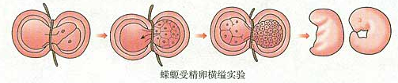
资料2、科学家用头发将蝾螈的受精卵横缢为有核和无核两半，中间只有很少的细胞质相连。结果，有核的一半能分裂，无核的一半则停止分裂。当有核的一半分裂到16-32个细胞时，如果这时一个细胞核挤到无核的一半，这一半也会开始分裂。最后两半都能发育成正常的胚胎，只是原来无核的一半发育的慢一些。
讨论：资料2可以看出细胞核与细胞的分裂、分化有什么关系？
没有细胞核，细胞就不能分裂、分化。

Slide 16
资料3、科学家做过这样的实验。将变形虫切成两半，一半有核，一半无核。无核的一半虽然仍能消化已经吞噬的食物，但不能摄取食物；对外界刺激不再发生反应；电镜下可以观察到退化的高尔基体、内质网等。有核的一半则大不相同，照样摄食，对刺激仍有反应，失去的伸缩泡可以再生，还能生长和分裂。如果用显微钩针将有核的一半的细胞核钩出，这一半的行为就像上述无核的一半一样。如果及时植入同种变形虫的另一个核，各种生命活动又会恢复。
讨论：资料3可以得出什么结论？
细胞核是细胞生命活动的控制中心。

Slide 17
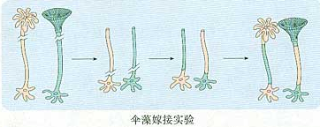
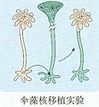
资料4、伞藻由“帽”、柄和假根三部分构成，细胞核在基部。科学家用伞形帽和菊花形帽两种伞藻做嫁接和一种实验：
讨论：资料4说明生物体形态结构的建成，主要与细胞核还是细胞质有关？
生物体形态结构的建成主要与细胞核有关 。

Slide 18
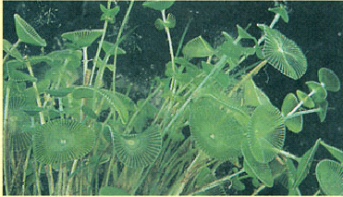

伞藻
“帽”
柄
假根

Slide 19
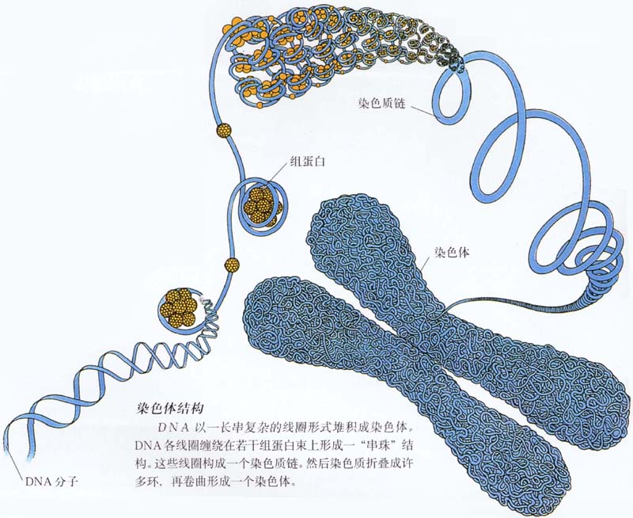
染色质丝
组蛋白
DNA
染色体
基因
染色质
[丝状]
染色体
[杆状]
螺旋化、变粗、变短
解螺旋
分裂间期
分裂期

Slide 20
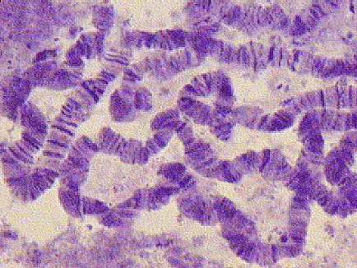
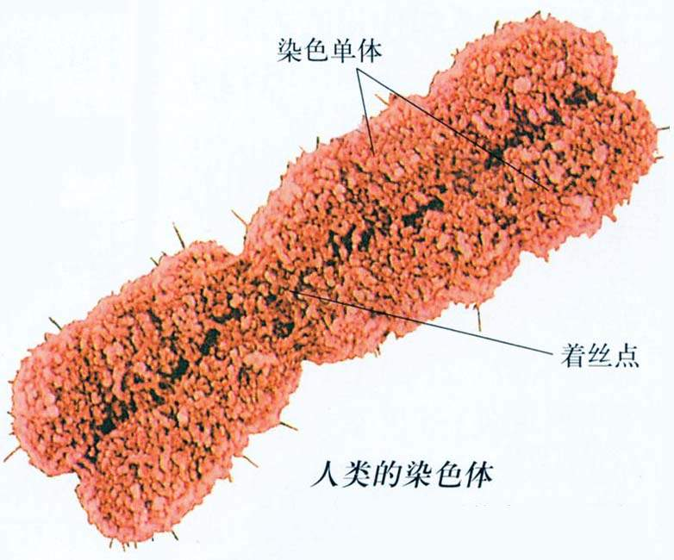

果蝇唾液腺细胞特大染色体

Slide 21
技能训练
1.细胞无核部分随着培养天数的增加，死亡个数迅速增加，第4天就没有存活的了，这是因为没有细胞核，细胞的生命活动就无法进行。而细胞有核部分存活个数和时间都要比无核部分多和长，说明细胞核对于细胞的生命活动是不可或缺的。
2.提示：细胞有核部分出现死亡现象的可能原因有两方面，一是实验过程中人为因素对细胞造成了伤害，导致部分细胞死亡；二是细胞的正常凋亡。

Slide 22
